Slide 1
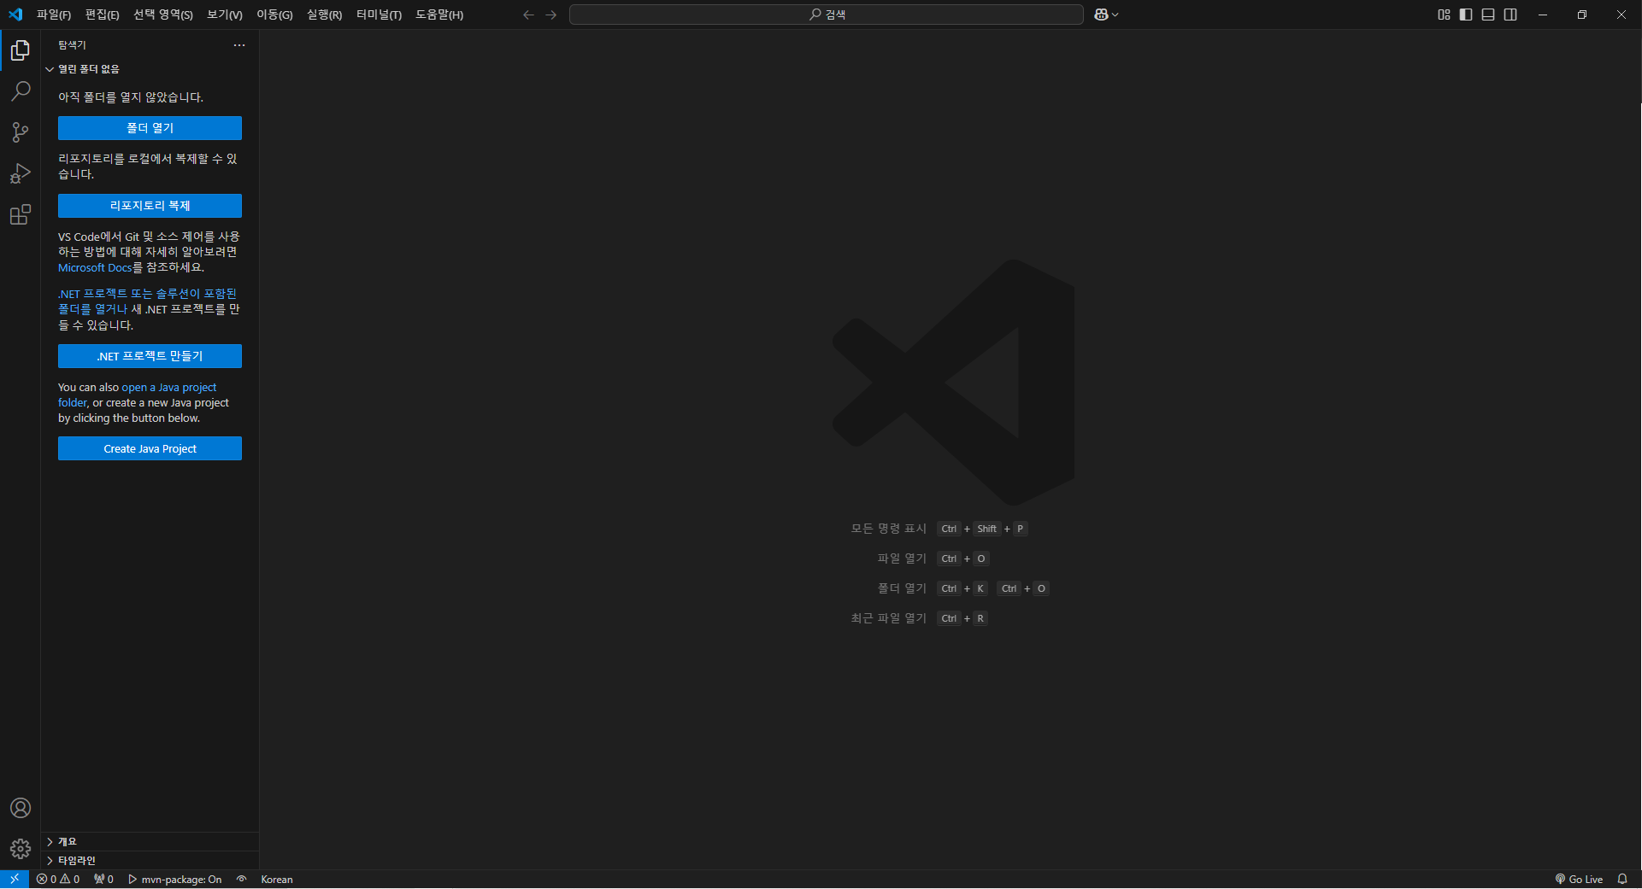
플라스크 with Visual Studio Code
Visual Studio Code 실행
Visual Studio Code 실행

Slide 2
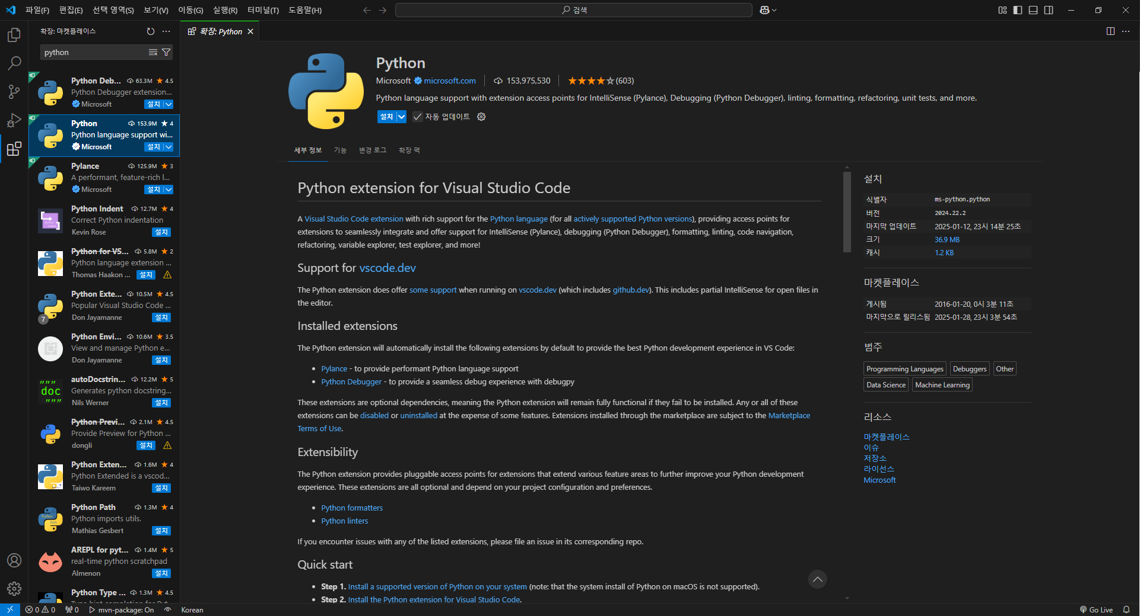
플라스크 with Visual Studio Code
Python 확장 추가하기
Visual Studio Code 실행
좌측 사이드바에서 확장 선택 (단축키 Ctrl + Shift + X)
‘Python’ 검색
Python 선택 후 설치
②
③
④
①

Slide 3
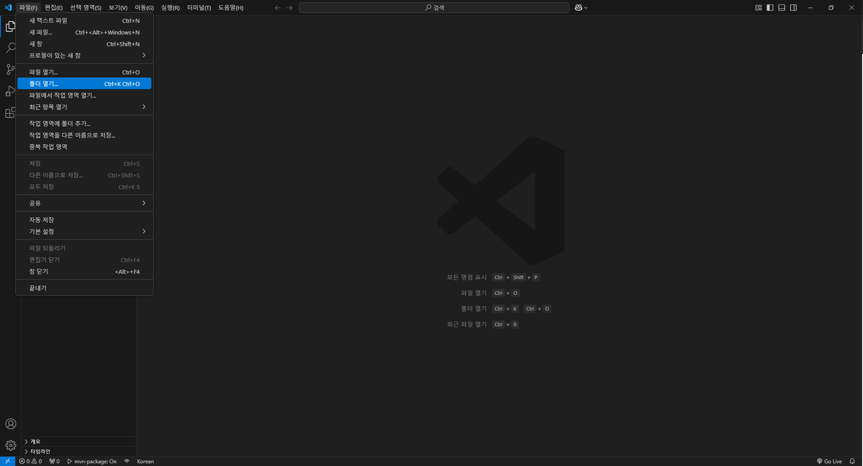
플라스크 with Visual Studio Code
작업 폴더 열기
파일 – 폴더 열기 선택
작업 할 루트 폴더 선택
(예: flaskbook)

Slide 4
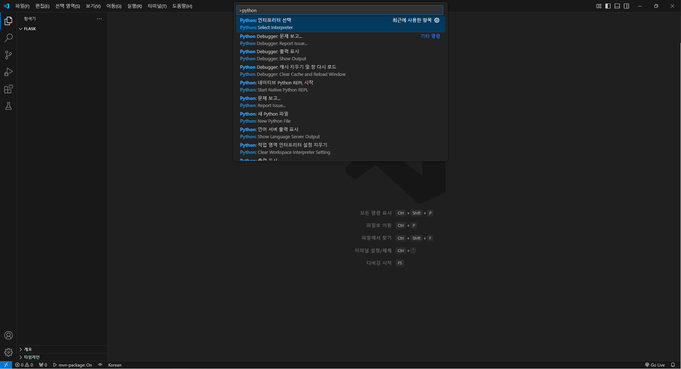
플라스크 with Visual Studio Code
Python 인터프리터 선택
보기 – 명령 팔레트
(단축키 Ctrl + Shift + P)
‘Python’ 검색
Python: 인터프리터 선택
①
②

Slide 5
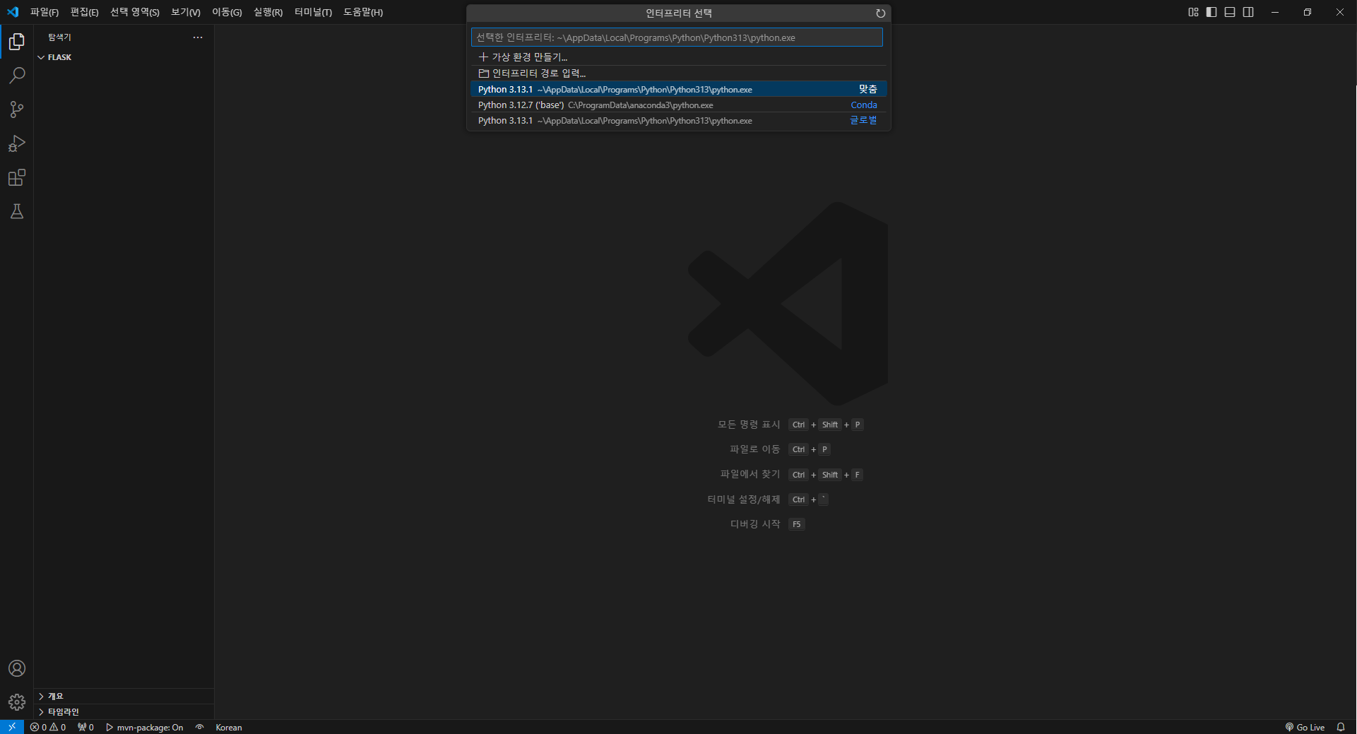
플라스크 with Visual Studio Code
Python 인터프리터 선택
본인 환경에 맞는 인터프리터 선택
아나콘다를 설치했다면 Conda 인터프리터 추천
파이썬을 직접 설치한 경우라면 경로를 확인하여 선택

Slide 6
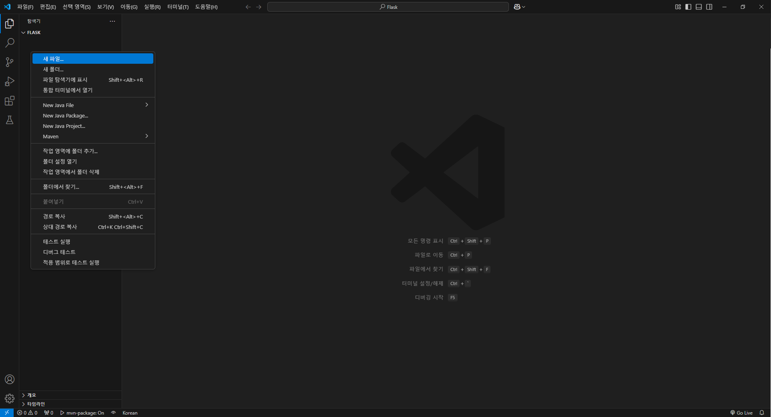
플라스크 with Visual Studio Code
작업 파일 생성하기
새 파일을 작성하려면 좌측의 탐색기에서 우 클릭 후 새 파일 선택

Slide 7
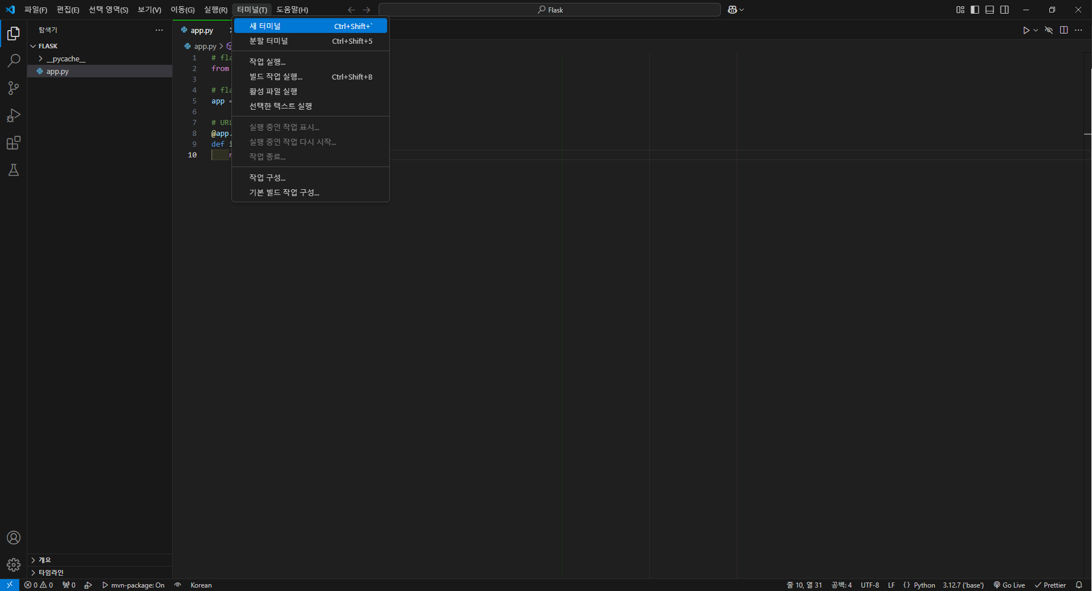
플라스크 with Visual Studio Code
명령어 입력을 위한 터미널 열기
파일 작성 후 플라스크 서버를 실행하기 위해
터미널 – 새 터미널 선택
(단축키 Ctrl + Shift + `)

Slide 8
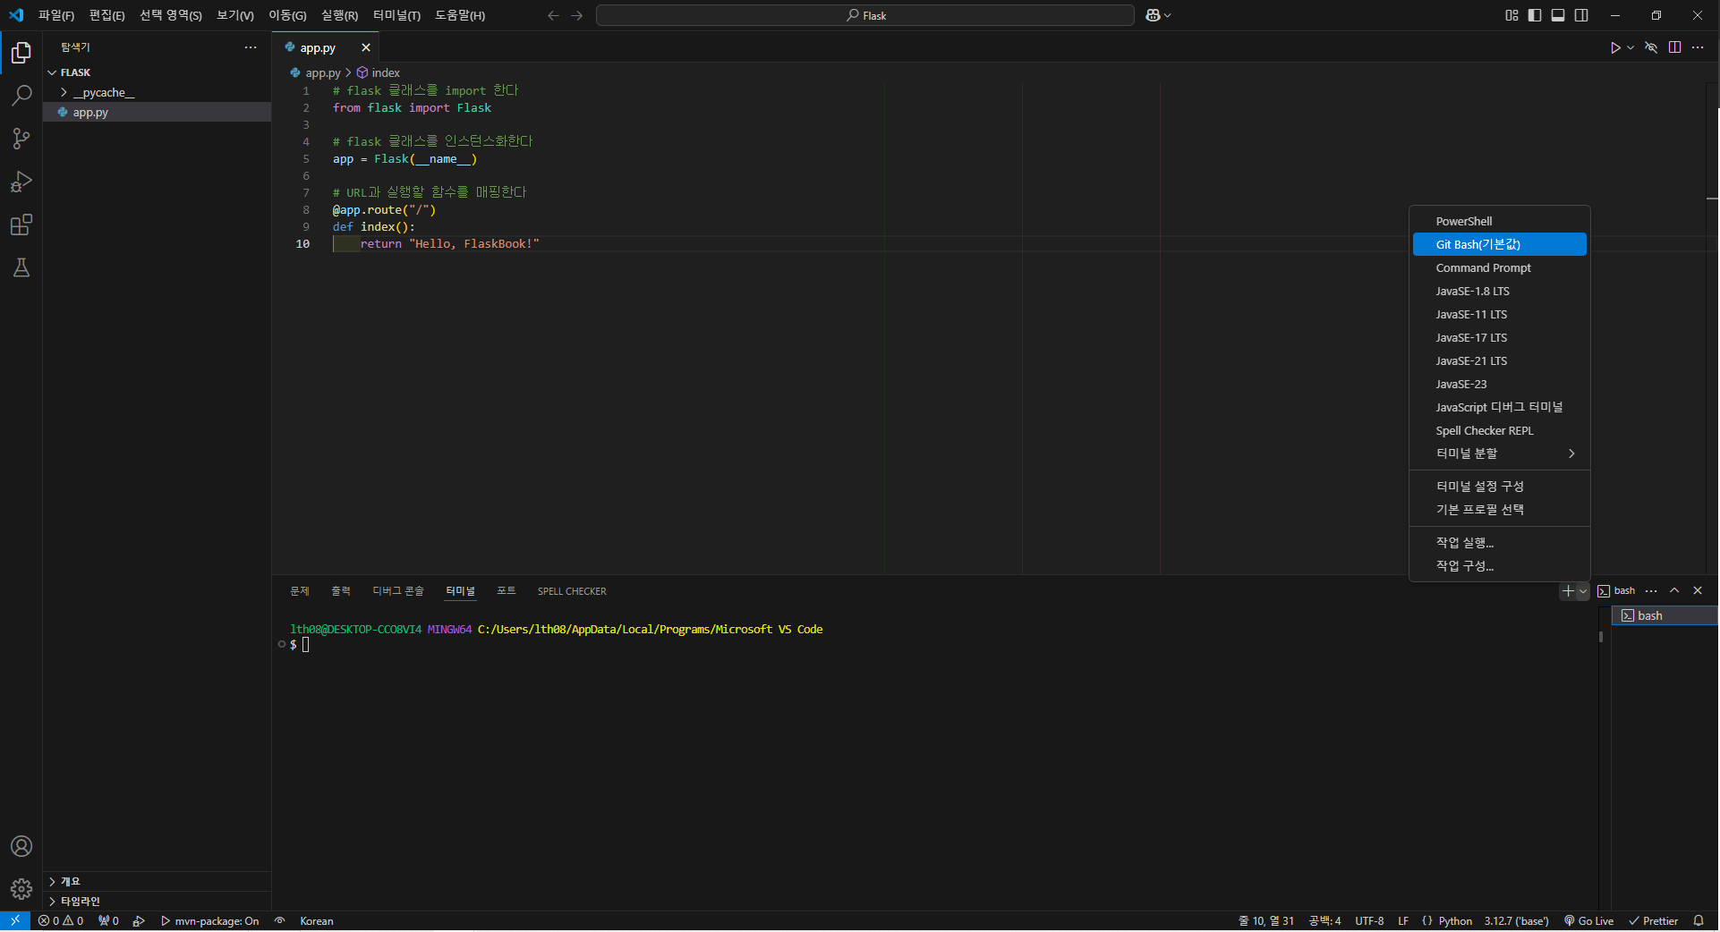
플라스크 with Visual Studio Code
터미널 종류 및 추천
터미널 추천
Git Bash(설치 필요)
WSL(설치 필요)
PowerShell
Command Prompt

Slide 9
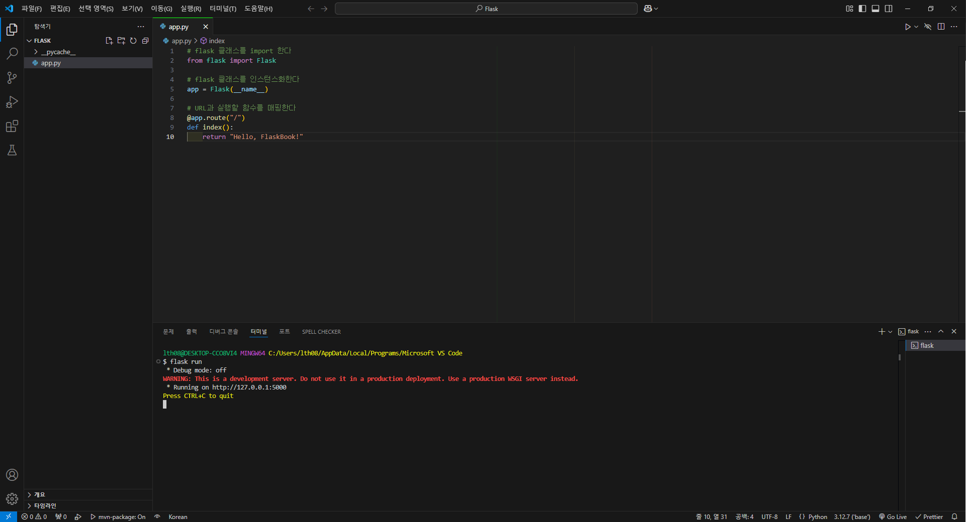
플라스크 with Visual Studio Code
명령어 입력으로 서버 실행
‘flask run’ 명령어 입력으로 서버 실행 후 웹 브라우저에서 확인

Slide 10
플라스크 with Visual Studio Code
etc
그 외의 기능은 강의 교재에서 확인 가능
코드 체커 (코드 품질 관리) & 포매터 (스타일 일관성 유지) 등의 기능 수록
작업 중에도 추가 가능

